Slide 1
脊椎術後追蹤系統
以數位工具實現主動式術後照護管理
骨科部 ｜ 2026年6月
1 / 6

Slide 2
為什麼需要這個系統？
現況困境與照護瓶頸
「
術後 12 週、17 個追蹤時間點，全靠人工難以落實
我們需要一個讓病患主動回報、 讓醫護即時掌握、 讓數據自動累積的系統。
電話催填耗費護理師大量人力，病患依從性低
」
資料零散，無法支撐臨床研究與品質改善
2 / 6

Slide 3
三層自動化架構
第一層：病患端 — LINE Bot 問卷
零 App 安裝、Quick Reply 快速按鈕填答，提供友善填答介面與極佳的病患依從性
自動推播 17 個術後追蹤時間點
第二層：後端服務 — 臨床數據庫
自動計算並統計 VAS (疼痛評估) / ODI (脊椎失能指數) / PASS (患者可接受症狀狀態) 等臨床指標
即時警示與結構化數據分析
第三層：醫護端 — 臨床管理儀表板
異常指標自動警示、即時個案追蹤與臨床管理，協助醫護主動介入照護
3 / 6

Slide 4
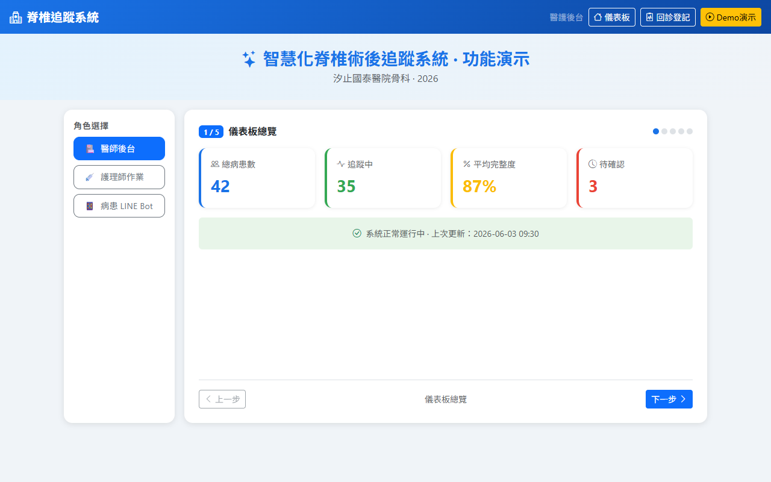
系統實際畫面與線上 Demo 網頁
https://spine-cgh.pages.dev/demo
💡 提示：點擊上方畫面即可開啟線上 Demo 網頁，進行系統互動填答體驗
4 / 6

Slide 5
預期臨床效益
追蹤完整度
目標回報率 ≥ 80%
透過 LINE 自動化推播與零阻力的 Quick Reply 填答介面，大幅提升病患術後 12 週的填答依從性與資料完整度。
護理追蹤人力
電話催填大幅減少
系統自動推播與收集問卷，護理師僅需針對未填答或警示個案進行介入，預估可節省 80% 以上電話催填人力成本。
研究資料庫
累積 12 週結構化數據
自動累積標準化臨床結果指標，建立高價值研究資料庫，完整支持 MCID (最小臨床重要差異) 與 PASS 統計分析。
早期警示機制
疼痛惡化個案主動介入
當病患回報評分異常（如疼痛急遽上升）時，系統發出即時警示，個管師可於門診前主動電話介入與關懷，降低再急診率。
5 / 6

Slide 6
模組化設計，跨科複製潛力
「一套邏輯，更換量表，即可複製到任何術後追蹤場景」
脊椎骨科 Pilot
（示範與標準流程建立）
心臟外科
CABG/瓣膜置換術後 (KCCQ量表)
一般外科
癌症術後追蹤管理
骨科
關節置換術後 (KOOS量表)
建議以骨科脊椎為Pilot，建立院內數位術後追蹤標準流程
6 / 6

